Slide 1

Unidade 4
Sistemas Operacionais

Slide 2


Imagine a situação...
...uma calculadora e várias pessoas querendo usá-la.
Quem usaria a calculadora primeiro?
O que você faria se alguém se apossasse da calculadora por muito tempo?
O que você faria se eles quisessem armazenar os resultados em algum lugar?
Notes:
Esta situação é semelhante ao que o SO geralmente enfrenta.
Existem recursos que muitas pessoas querem usar.
Se não houver algo que execute as tarefas, haverá conflitos e confusão geral

Slide 3
1. O que é um sistema operacional?
É o conjunto de programas que gerenciam recursos, processadores, armazenamento, dispositivos de entrada e saída e dados da máquina e seus periféricos. O sistema que faz comunicação entre o hardware e os demais softwares. O Sistema Operacional cria uma plataforma comum a todos os programas utilizados. Exemplos: Dos, Unix, Linux, Mac OS, OS-2, Windows NT.
Bruna Evaristo Silva e Micaeli Caroline Michel
Slides em azul são as respostas dadas pelos alunos.

Slide 4
Sistema Operacional
“É um conjunto de rotinas executado pelo processador, de forma semelhante aos programas dos usuários. Sua principal função é controlar o funcionamento de um computador, gerenciando a utilização e o compartilhamento dos seus diversos recursos, como processadores, memórias e dispositivos de entrada e saída.”
(MACHADO, 2007)

Slide 5
Principais objetivos
Facilidade de acesso aos recursos do sistema (amigável ao usuário);
Uso eficiente dos recursos, compartilhando-os de forma organizada e protegida.

Slide 6

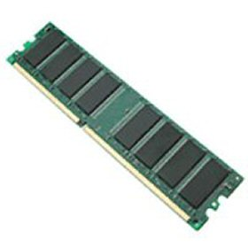
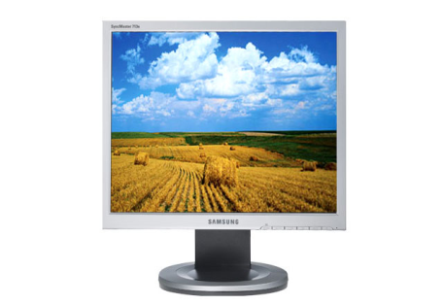

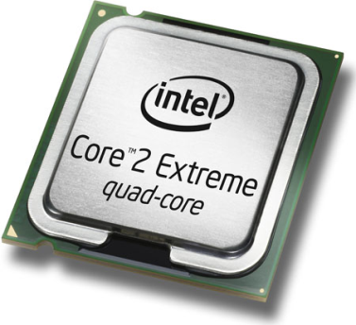
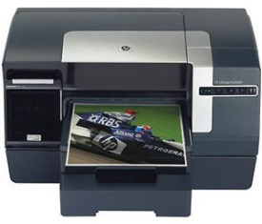

Visão do Sistema Operacional
Usuários
Aplicações
Sistema Operacional
Hardware

Slide 7
2. Por que existe SO? Se não existisse, o que aconteceria com o computador?
Porque nos permite interagir e dar ordens ao computador. Caso esse não existisse, não seria possível executar simples tarefas do aparelho, como enviar e-mail, escutar músicas ou usar a internet. Sem o sistema operacional, não haveria as funções de gerenciamento do hardware, e o usuário precisaria conhecer profundamente os detalhes sobre o computador para poder usá-lo, o que seria demorado e complicado.
Vitoria Blau, Nicole Bauchspiess
Guilherme Moll, Claudio Ruan, Pedro Henrique
Maria Eduarda de Sousa, Thiago Pedro Spies, Yu Kim Marquetti.

Slide 8
Tipos de Software
Software de aplicação ou aplicativo
Realizam tarefas específicas dos usuários
Software básico ou de sistema
Provê infraestrutura para os softwares de aplicação
Consiste do sistema operacional e dos utilitários

Slide 9
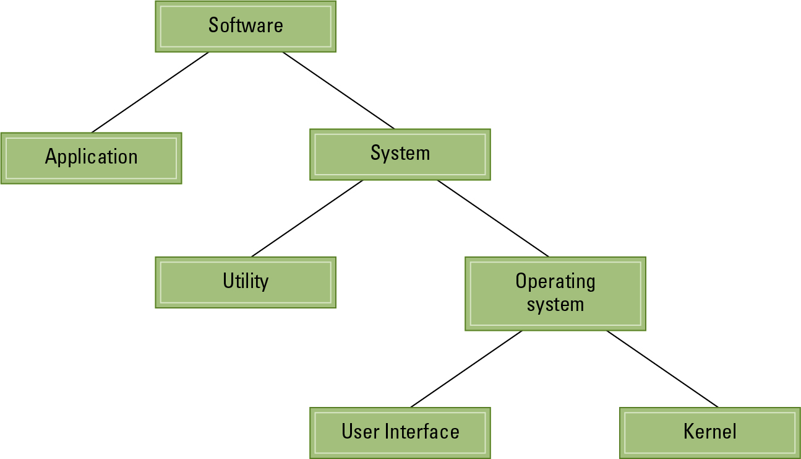
Tipos de Software

Slide 10
7. Com base num sistema operacional que você está familiarizado, identifique dois exemplos de software aplicativo e dois exemplos de software utilitário (de sistema). Explique porque você os classificou desta forma.
Software aplicativo são aqueles que permitem realizar tarefas como criar documento, jogar, ouvir músicas, entre outros. Como exemplo pode-se citar o word como editor de textos, podendo criar, editar e excluir palavras de um certo texto, e o movie maker como editor de vídeos, podendo cortar, adicionar efeitos como letras, músicas, efeitos especiais entre outros.
Software utilitário são aqueles que complementam outros programas, ou seja, acrescentam tarefas em um software já existente melhorando seus recursos. Como exemplos temos os antivírus Avast ou McAfee que são utilizados para complementar o Windows defender, melhorando a segurança do computador e os otimizadores como o PC Booster e o CCleaner que são utilizados para melhorar a otimização do sistema, dando um melhor gerenciamento ao SO.
Rodrigo Kapulka Franco e Lucas Mafezoli.

Slide 11
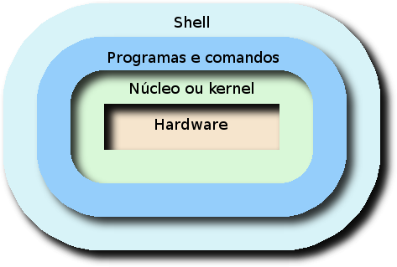
Composição

Slide 12
3. Liste quatro atividades típicas de um SO
Gerenciamento de processos;
Gerenciamento de memória;
Entrada e Saída de Dados.
Sistema de Arquivos.
(Kaue Reblin, Leonardo Rosa e Nadir José Rafagnim)
Inicializa o hardware do computador
Fornece rotinas básicas para controle de dispositivos
Fornece gerência, escalonamento e interação de tarefas
Mantém a integridade de sistema
(Guilherme Moll, Claudio Ruan, Pedro Henrique)

Slide 13
Funções básicas
Inicialização do Computador (Booting)
Sistema de Arquivos (Organização dos dados na memória secundária)
Gestão da Memória (Aloca, libera, ...)
Gestão de Programas (Carrega, finaliza, suspende, prioridade, ...)
Gestão dos Periféricos (Alocação, configuração, liberação, ...)
Segurança do Sistema (Permissões, registros, ...)
Monitoramento do Desempenho
Interfaceamento com o Usuário

Slide 14
Booting (inicialização)
A BIOS (Basic Input/Output System) é um programa que detecta e disponibiliza para os softwares, os hardwares do computador.
Possui o código para:
Verificar a integridade da CPU;
Verificar a integridade da memória RAM;
Realizar o reconhecimento (placa-mãe e dispositivos conectados);
Disparar a sequência de carga do Sistema Operacional
Transfere SO da memória secundária para a principal
Transfere o controle para o SO

Slide 15
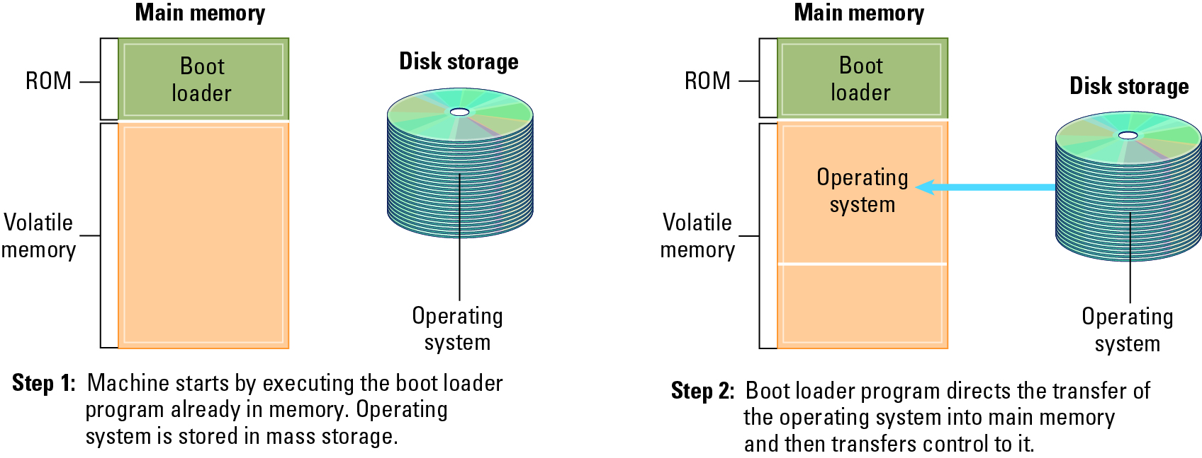
O processo de booting
Mas se a BIOS é programa, como é carregado e executado antes do SO?

Slide 16
8. O que é firmware?
O firmware é um pequeno pedaço de software que faz o hardware funcionar e fazer o que seu fabricante pretendia. Dessa forma, ele consiste em programas escritos por desenvolvedores de software para fazer com que os dispositivos de hardware “funcionem”. Sem ele, a maioria dos dispositivos eletrônicos que usamos diariamente não seria capaz de funcionar. O firmware é geralmente armazenado em tipos especiais de memória, chamados flash ROM.
(Maria Eduarda de Sousa, Thiago Pedro Spies, Yu Kim Marquetti.)
Firmware é uma classe específica de software de computador que fornece controle de baixo nível para o hardware específico do dispositivo. O firmware pode fornecer um ambiente operacional padronizado para o software mais complexo do dispositivo (permitindo maior independência de hardware) ou, para dispositivos menos complexos, atuar como o sistema operacional completo do dispositivo, executando todas as funções de controle, monitoramento e manipulação de dados. Exemplos típicos de dispositivos que contêm firmware são sistemas embarcados.
(Felipe Bona Regis Karmann, Maria Eduarda Krutzsch )

Slide 17
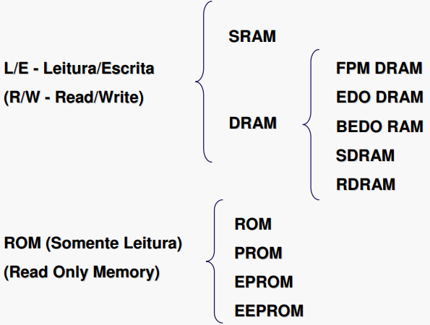
Memória principal (semicondutores)
RAM
(Random Access Memory)
(Volátil)
(Não-Volátil)

Slide 18
Memórias não-voláteis
- ROM (Read-Only Memory - Memória Somente de Leitura)
- PROM (Programmable Read-Only Memory)
- EPROM (Erasable Programmable Read-Only Memory)
- EEPROM (Electrically-Erasable Programmable Read-Only Memory)
- EAROM (Electrically-Alterable Programmable Read-Only Memory): um tipo de EEPROM.
- Flash ROM: também um tipo de EEPROM muito mais rápido.

Slide 19
Gerência de Memória
Aloca espaço na memória principal
Garante porções de memória para cada software (proteção)
Pode criar a ilusão que o computador possui mais memória do que realmente tem (memória virtual) por trocar blocos de memória (páginas) entre a memória secundária e principal.

Slide 20
Sistema de Arquivos
É a parte do sistema responsável pela gerência dos arquivos, visando facilitar o acesso dos usuários ao seu conteúdo.
Arquivo: é constituído por informações relacionadas de forma lógica, podendo representar instruções ou dados.
Diretório: é como o sistema organiza de forma lógica os arquivos do disco.
Partição: é uma parte do disco, criada por programas, específica para o sistema operacional.

Slide 21
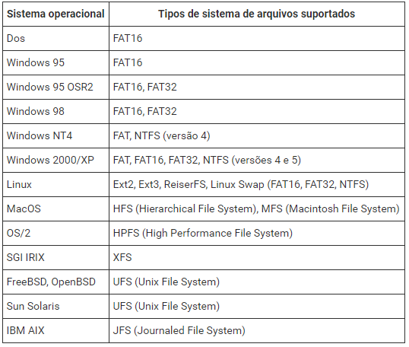
Sistema de Arquivos

Slide 22
Segurança do sistema
Ataques externos
Problemas:
Usuários indevidos/Senhas inseguras
Softwares de rastreamento (sniffer)
Medidas de mitigação
Contas/permissões
Softwares de auditoria

Slide 23
Segurança do sistema
Ataques internos
Problema: programas mal intencionados ou com erro
Medidas de mitigação: Controle das atividades dos processos via modos privilegiados e instruções privilegiadas

Slide 24
Evolução dos Sistemas Operacionais
Processamento em lote (batch)
Processamento interativo
Necessita de processamento em tempo real
Time-sharing/Multitarefa
Implementado pela Multiprogramação
Computadores com Multiprocessadores

Slide 25
Tipos (classificação)
Tipos de Sistemas Operacionais
Sistemas
Monoprogramáveis/
Monotarefa
Sistemas
Multiprogramáveis/
Multitarefa
Sistemas
Com Múltiplos
Processadores
Monousuário
Multiusuário

Slide 26
Sistemas Monoprogramáveis/ Monotarefa
Execução de um único programa;
Qualquer outro programa deveria aguardar o término do programa concorrente;
Relacionado ao surgimento dos mainframes;
CPU
Memória Principal
Dispositivos de E/S
________________________________________________
Programa/ tarefa

Slide 27
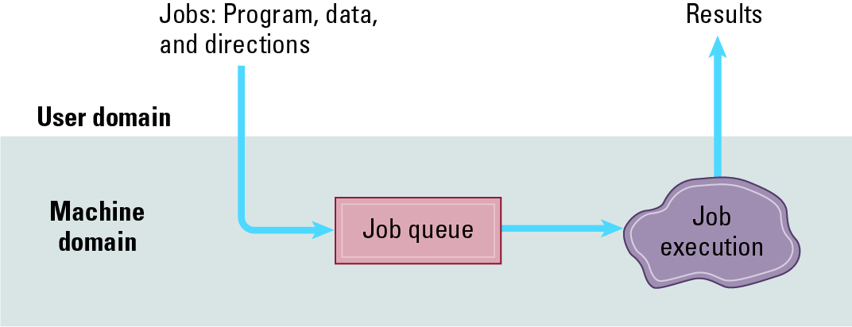
Processamento em lote (batch)
Fonte: Brookshear, 2013

Slide 28
Sistemas Multiprogramáveis/ Multitarefa
________________________________________________
Complexos e eficientes;
Divisão de recursos entre as tarefas/processos;
Aumento da produtividade dos usuários e redução de custos;
Timesharing, real time
Programa/ tarefa
CPU
Memória Principal
Dispositivos de E/S
________________________________________________
________________________________________________
Programa/ tarefa
Programa/ tarefa

Slide 29
5. No desktop ou smartphone que você está usando, identifique algumas situações nas quais você pode tirar proveito de suas capacidades de realizar multitarefas.
Escrever um documento de texto enquanto assisto a uma reunião no Microsoft Teams, além de pesquisar na internet, com um antivírus rodando de fundo.
(Rodrigo Kapulka Franco e Lucas Mafezoli)
Algumas situações no desktop de realizar multitarefas são quando você esta está fazendo um trabalho com um aplicativo tipo Word por exemplo, mas está utilizando a internet para tirar informações para o mesmo, e ao mesmo tempo está de olho nas suas redes socias utilizando a web ou até mesmo um aplicativo como o WhatsApp e participando de uma reunião online em alguma plataforma como o Teams ou similares, e vendo os arquivos salvos com seu gerenciador de arquivos, e isso pode ser considerado como multitarefas, pois uma situação está de certa forma interferindo e auxiliando na outra.
(Carlos Eduardo Doege)

Slide 30
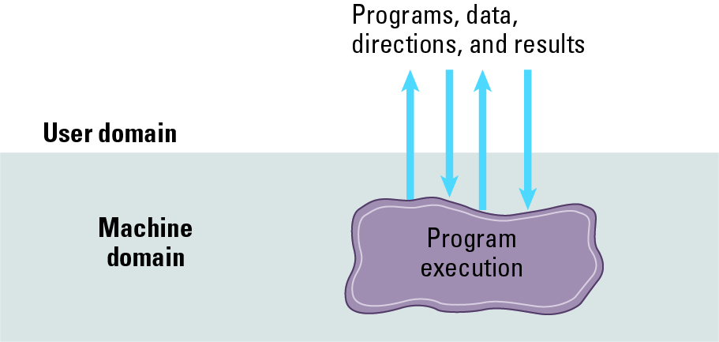
Processamento interativo
Fonte: Brookshear, 2013

Slide 31
6. Defina o termo "processo" conforme ele é usado no contexto de sistemas operacionais.
O processo é a nomenclatura de uma instância da execução de um software, contendo os dados e atividades atual do programa. Conforme o SO, um processo pode ser composto de várias linhas de instrução, estruturadas de forma concorrente.
(Kaue Reblin, Leonardo Rosa e Nadir José Rafagnim)
Os processos representam tarefas em execução. Podemos definir os processos como softwares que realizam alguma ação e que podem ser controlados, seja pelo usuário, pelo aplicativo correspondente ou pelo sistema operacional. Existem 3 estados em que um processo pode se encontrar, o de execução (running) em que processo está sendo executado pela CPU, o pronto (ready) em que o processo está pronto e esperando para ser executado pela CPU e o de espera (wait) em que o processo está esperando algum evento externo ou por algum recurso para poder prosseguir seu processamento.
(Rodrigo Kapulka Franco e Lucas Mafezoli)

Slide 32
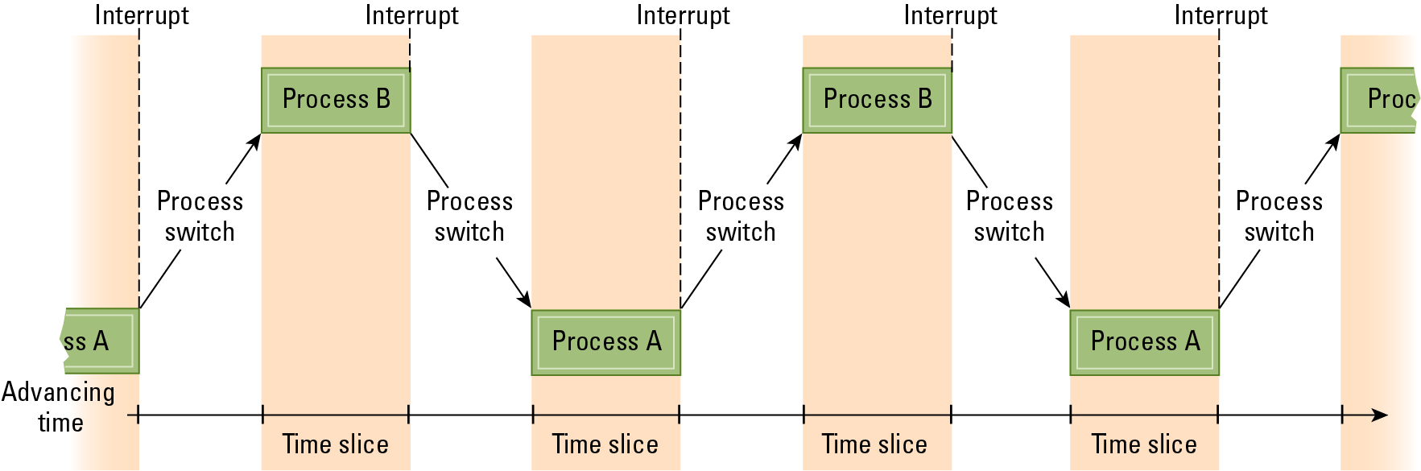
Tempo compartilhado entre os processos A e B
Fonte: Brookshear, 2013

Slide 33
Interrupção
Mecanismo que permite a interrupção da sequência de instruções a serem executadas pela CPU.
Instruction-pointer: próxima instrução a ser executada.
Peripheral interrupt controller: Controlador de interrupção periférica – define a prioridade de atendimento por parte da CPU

Slide 34
9. Liste, em ordem cronológica, os principais eventos quando da ocorrência de uma interrupção. Crie um exemplo no mundo real (vida cotidiana) usando esta sequência de eventos.
Quando ocorre uma interrupção, o processador responde parando as suas atividades atuais, salvando o estado delas e executando uma função chamada “Interrupt Handler”. Caso a interrupção seja temporária, o processador resume as suas atividades normais depois que o interrupt handler acabar.
(Guilherme Moll, Claudio Ruan, Pedro Henrique)
A requisição de interrupção pode ocorrer a qualquer momento (assincronamente), sendo ela indicada pela ativação de um "flag" pelo dispositivo periférico. O microprocessador reconhece a interrupção, enviando sinais de controle, completa a execução da instrução corrente, salva o conteúdo dos registradores de interesse (contador de programa, status, etc), e atende ao dispositivo periférico que solicitou a interrupção, transferindo o controle para a rotina de tratamento da interrupção. Ao término da execução desta rotina, o microprocessador desativa o "flag" de indicação de interrupção, restaura os registradores que foram salvos, e transfere o controle para a instrução seguinte ao ponto de interrupção do programa.
(Vitoria Blau, Nicole Bauchspiess)

Slide 35
9. Liste, em ordem cronológica, os principais eventos quando da ocorrência de uma interrupção. Crie um exemplo no mundo real (vida cotidiana) usando esta sequência de eventos.
Um exemplo da vida real: quando você está dormindo e sua mãe te chama pra fazer algo mais importante, interrompendo o que você estava fazendo e dando prioridade pra outra ação.
(Felipe Bona Regis Karmann, Maria Eduarda Krutzsch)
Exemplo: Fazendo trabalho escolar --> mãe pede ajuda --> reconhece que precisa ajudar --> interrompe o trabalho --> termina de ajudar --> volta ao trabalho --> recapitula o trabalho --> continua de onde parou.
(Maria Eduarda de Sousa, Thiago Pedro Spies, Yu Kim Marquetti.)
Estamos fazendo qualquer atividade e nosso corpo se limita em armazenar o que é indesejável ao organismo. Precisamos parar o que estamos fazendo, sem esquecer do que era; tiramos um tempo para aliviar a necessidade e voltamos ao que estávamos fazendo.
(Kaue Reblin, Leonardo Rosa e Nadir José Rafagnim)

Slide 36
Interrupção - Funcionamento
Um dispositivo sinaliza o PIC que “deseja” atenção da CPU;
O PIC interrompe a CPU;
A CPU finaliza a execução da instrução atual e atende o PIC;
A CPU salva na memória o conteúdo de todos os registradores (inclusive o IP atual);
O PIC fornece o número da interrupção;
A CPU inicializa o IP com o conteúdo daquela posição de memória;
A CPU busca a próxima instrução apontada pelo IP;
No final do “atendimento” existe uma instrução IRET que restaura o conteúdo de todos os registradores, alterando o IP para o valor anterior a interrupção.

Slide 37
Tabela de interrupções (x86)
IRQ 0 – Sinal de clock da placa mãe (fixo) IRQ 1 – Teclado (fixo) IRQ 2 – Cascateador de IRQs (fixo) IRQ 3 – Livre (serial 2 desativada) IRQ 4 – Modem IRQ 5 – Livre IRQ 6 – Drive de disquetes IRQ 7 – Livre (porta paralela desativada) IRQ 8 – Relógio do CMOS (fixo) IRQ 9 – Placa de som, placa de rede (1), placa de rede (2) IRQ 10 – Placa de vídeo IRQ 11 – Controlador USB (Mouse, impressora e scanner) IRQ 12 – Porta PS/2 IRQ 13 – Coprocessador aritmético IRQ 14 – IDE Primária IRQ 15 – Livre (IDE Secundária desativada)

Slide 38
10. Suponha que um sistema operacional de multiprogramação tenha alocado fatias de tempo de 10 milissegundos e que a máquina tenha executado uma média de cinco instruções por nanossegundo. Quantas instruções poderiam ser executadas em uma única fatia de tempo?
1000 milissegundos = 1 segundo
1000 microssegundos = 1 milissegundo
1000 nano segundos = 1 microssegundo
Alocação de 10 milissegundos
1 nano segundo = 5 instruções
10 milissegundos = 10.000.000 nano segundos
5 X 10.000.000 = 50.000.000 instruções

Slide 39
11. Se um digitador digitasse sessenta palavras por minuto (considerando que uma palavra tenha cinco caracteres), quanto tempo há entre a digitação de cada caractere? Se um sistema operacional de multiprogramação tivesse alocado fatias de tempo de 10 milissegundos e se ignorássemos o tempo necessário para a troca de processos, quantas fatias de tempo poderiam ser alocadas entre os caracteres sendo digitados?
Há 200 milissegundos entre cada caractere. Poderiam ser alocadas 6000 fatias de tempo..
60 palavras por minuto
1 palavra por segundo (1000 milissegundos)
1 palavra = 5 caracteres
1/5 de um segundo (1/5 de 1000 milissegundos) = 200 milissegundos
Regra de três:
10 milissegundos = 1 fatia
200 milissegundos = x fatias
10x = 200
X = 200/10 -> X = 20

Slide 40
Sistemas com Múltiplos Processadores
Possuem duas ou mais CPUs interligadas, trabalhando em conjunto.
Pode ser:
Fortemente acoplado: vários processadores compartilhando uma única memória física e dispositivos de E/S gerenciados por um SO;
Fracamente acoplado: dois ou mais sistemas computacionais conectados, sendo que cada sistema possui seu SO.

Slide 41
Market share por categoria
Category | Source | Date | Linux | Unix and Unix-like (not incl. Linux) | Windows | In-house | Other
Desktop, laptop | Net Applications^{[245]} | Apr 2020 | 2.87% (excl. Chrome OS) plus 0.4% Chrome OS | 9.75% (macOS) | 86.92% (all versions) |  | 0.06%
Embedded^{[a]} | EE Times^{[246]} | Mar 2019 | 38.42% (Embedded linux, Ubuntu, Android, other) | 2.82% (QNX, LynxOS) | 10.73% (Windows 10, WCE 7) | 10.73% | 37.30%
Mainframe | Gartner^{[236]} | Dec 2008 | 28% (SLES, RHEL) |  |  | 72% (z/OS)^{[b]}
Server (web) | W3Techs | Nov 2020 | 71,8% (40% Linux, 0,5% FreeBSD, 31,3% unknown) | About 1% | 28,2% (Windows Server 2019, WS2016, WS2012, WS2008)
Smartphone, tablet | StatCounter Global Stats^{[255]} | Apr 2020 | 70.80% (Android, KaiOS) | 28.79% (iOS) | 0.07% |  | 0.34%
Supercomputer | TOP500^{[256]} | Nov 2019 | 100% (Custom)
Notes:
https://en.wikipedia.org/wiki/Usage_share_of_operating_systems

Slide 42
4. Qual a diferença entre sistemas embarcados e os computadores pessoais?
Um computador com sistema embarcado é construído para único propósito da sua aplicação, pode abranger desde lógicas combinatórias e processadores de 8bits, até 64 bits multicores e ASICs. Os computadores pessoais são direcionados para múltiplas tarefas.
(Pietro, Vinicius e Andrei)
Um sistema embarcado (ou sistema embutido) é um sistema microprocessado no qual o computador é completamente encapsulado ou dedicado ao dispositivo ou sistema que ele controla. Diferentemente de computadores de propósito geral, como o computador pessoal, um sistema embarcado realiza um conjunto de tarefas predefinidas, geralmente com requisitos específicos. Já que o sistema é dedicado a tarefas específicas, através de engenharia pode-se otimizar o projeto reduzindo tamanho, recursos computacionais e custo do produto.
(Felipe Bona Regis Karmann, Maria Eduarda Krutzsch)
Exemplos de sistemas embarcados: aparelho de som, televisão, câmera digital, brinquedos, modem ADSL, entre muitos outros dispositivos.

